Slide 1
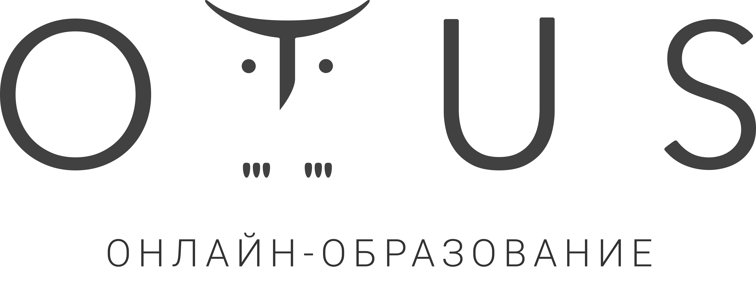

Slide 2


Искусственный интеллект
и другие задачи, которые можно решить
с помощью нейронных сетей
Артур Кадурин
Преподаватель

Slide 3
План на сегодня
Чему вы научитесь: примеры
Искусственный интеллект и нейросети
Типичные задачи машинного обучения
Заключение
Практика
1
Артур Кадурин, CEO Insilico Taiwan

Slide 4

Чему вы научитесь
Prisma
1
Артур Кадурин, преподаватель

Slide 5
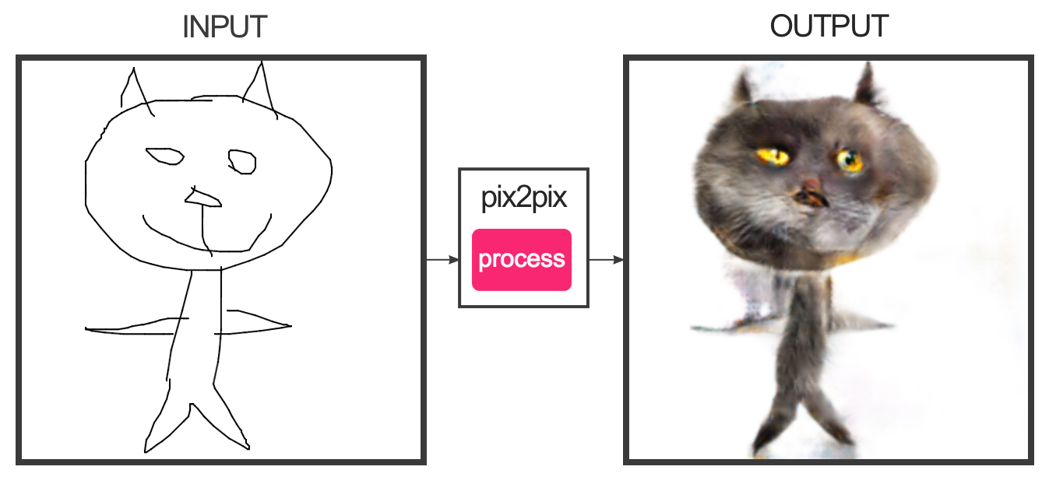
Чему вы научитесь
Prisma
Cats
https://affinelayer.com/pixsrv/
1
Артур Кадурин, преподаватель

Slide 6
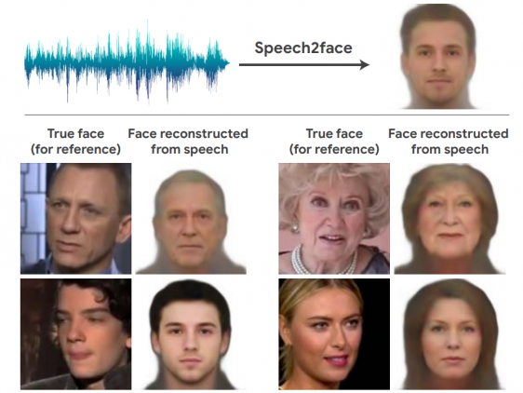
Чему вы научитесь
Prisma
Cats
Speech2Face
1
Артур Кадурин, преподаватель

Slide 7
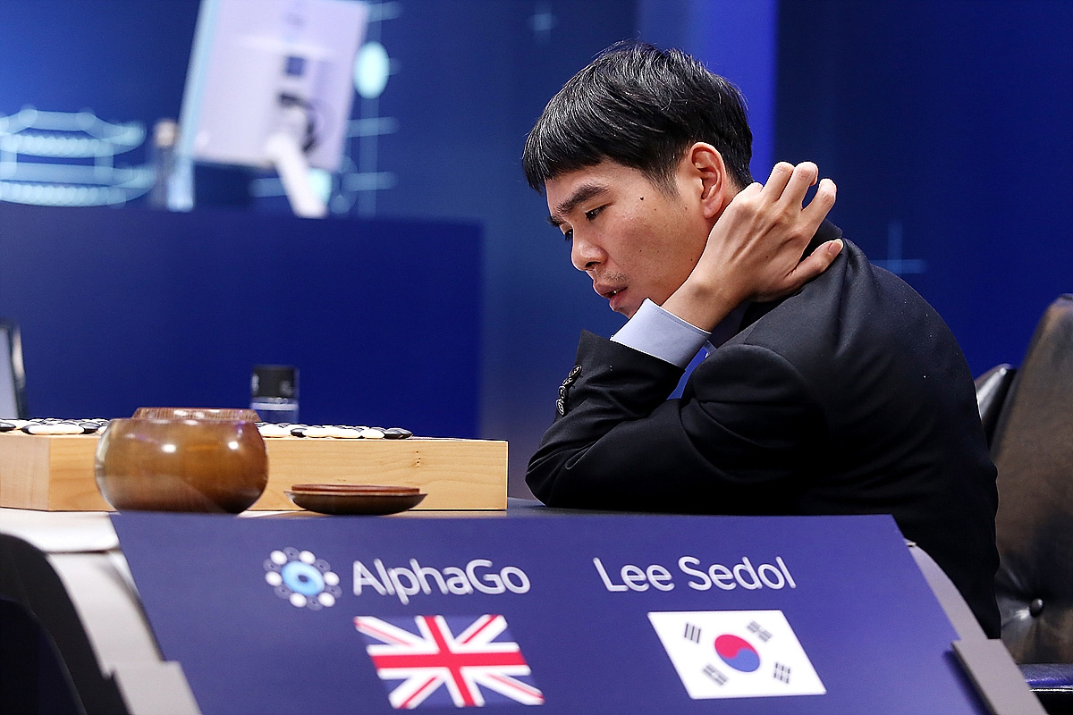
Чему вы научитесь
Prisma
Cats
Speech2Face
AlphaGo
1
Артур Кадурин, преподаватель

Slide 8
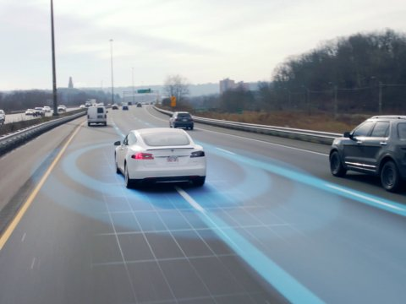
Чему вы научитесь
Prisma
Cats
Speech2Face
AlphaGo
Tesla
1
Артур Кадурин, преподаватель

Slide 9
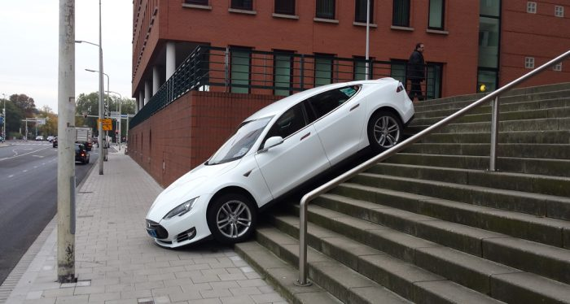
Чему вы научитесь
Prisma
Cats
Speech2Face
AlphaGo
Tesla
1
Артур Кадурин, преподаватель

Slide 10
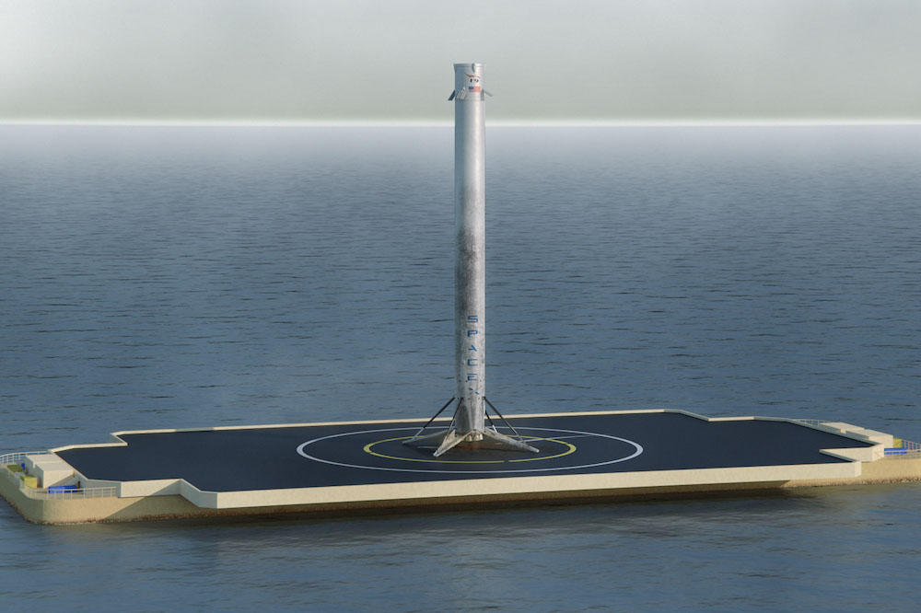
Чему вы научитесь
Prisma
Cats
Speech2Face
AlphaGo
SpaceX
1
Артур Кадурин, преподаватель

Slide 11
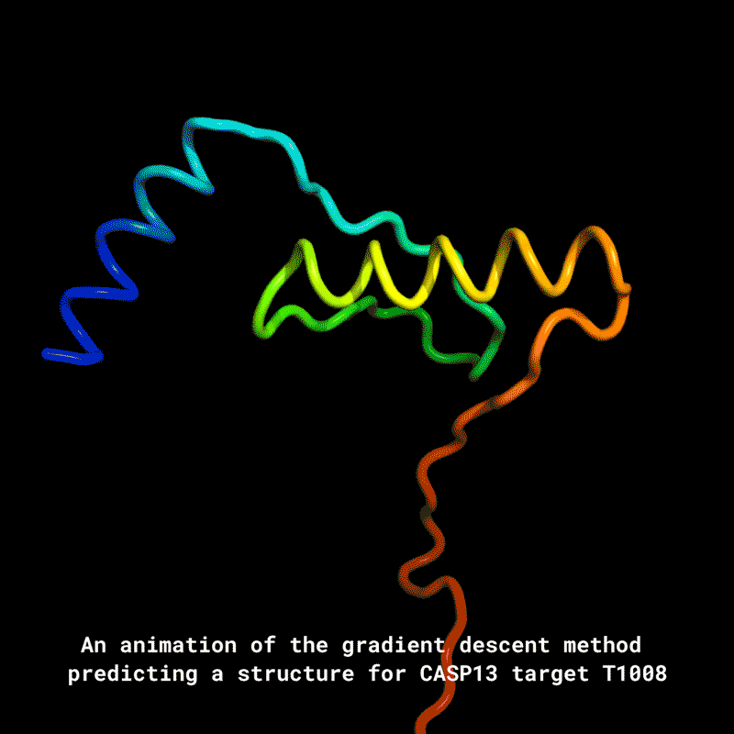
Чему вы научитесь
Prisma
Cats
Speech2Face
AlphaGo
SpaceX
AlphaFold
1
Артур Кадурин, преподаватель

Slide 12
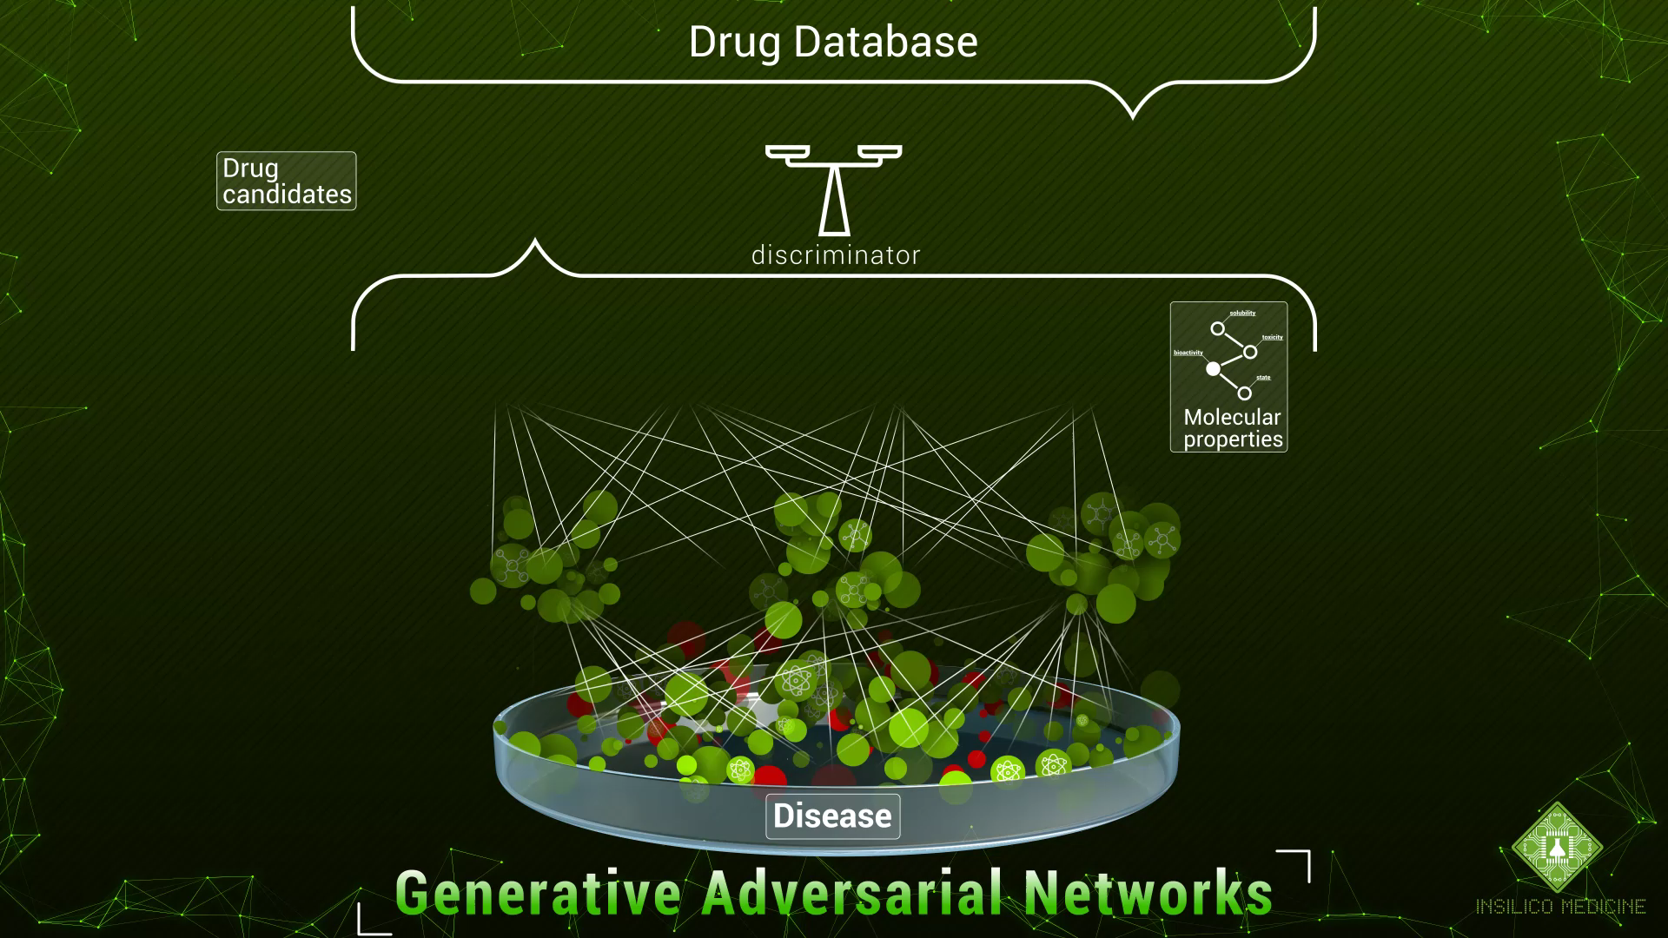
Чему вы научитесь
Prisma
Cats
Speech2Face
AlphaGo
SpaceX
AlphaFold
Insilico Medicine
1
Артур Кадурин, преподаватель

Slide 13
План на сегодня
Чему вы научитесь: примеры
Искусственный интеллект и нейросети
Типичные задачи машинного обучения
Заключение
Практика
2
Артур Кадурин, CEO Insilico Taiwan

Slide 14
Искусственный Интеллект
свойство интеллектуальных систем выполнять творческие функции, которые традиционно считаются прерогативой человека
2
Артур Кадурин, преподаватель

Slide 15
Искусственный Интеллект
свойство интеллектуальных систем выполнять творческие функции, которые традиционно считаются прерогативой человека
наука и технология создания интеллектуальных машин, особенно интеллектуальных компьютерных программ
2
Артур Кадурин, преподаватель

Slide 16
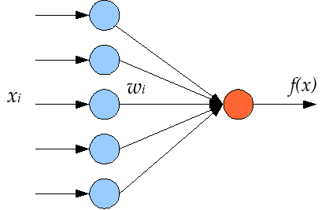
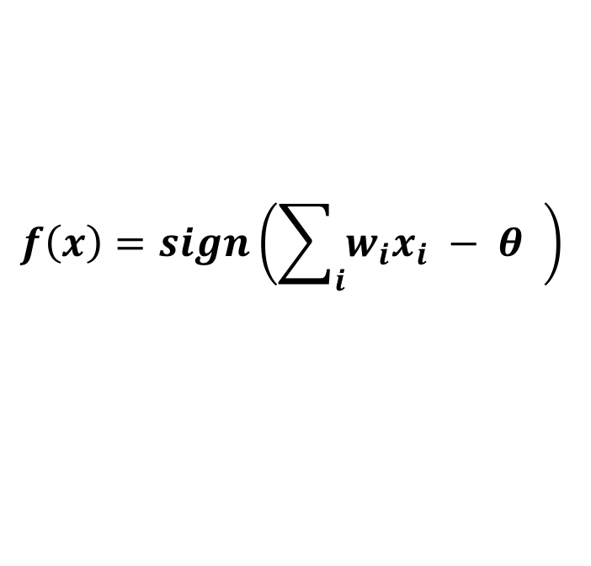
Искусственный нейрон
$$f\left(x\right)=sign\left(\sum_{i}{w_{i}x_{i} − θ} \right)$$
2
Артур Кадурин, преподаватель

Slide 17
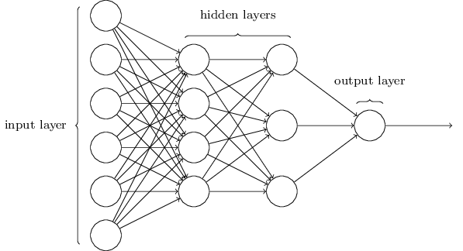

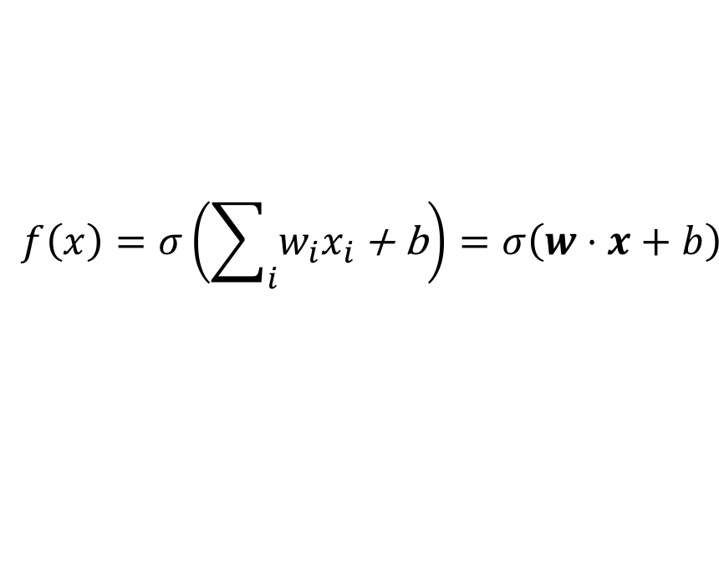
Искусственная нейронная сеть
$$f\left(x\right)=σ\left(\sum_{i}{w_{i}x_{i}}\text{+ }\text{b}\right)=σ\left(w⋅x+b\right)$$
$$y^{l}=σ\left(Wx+b\right)$$
2
Артур Кадурин, преподаватель

Slide 18
План на сегодня
Чему вы научитесь: примеры
Искусственный интеллект и нейросети
Типичные задачи машинного обучения
Заключение
Практика
3
Артур Кадурин, CEO Insilico Taiwan

Slide 19
Классификация
Бинарная: Есть ли на фотографии кошка? Есть ли на рентгенограмме опухоль? Выгодно ли покупать Биткоин?
3
Артур Кадурин, преподаватель

Slide 20
Классификация
Бинарная: Есть ли на фотографии кошка? Есть ли на рентгенограмме опухоль? Выгодно ли покупать Биткоин?
Мультиклассовая: Какое животное представлено на фото? Какое заболевание описано в карточке? Какая криптовалюта вырастет завтра?
3
Артур Кадурин, преподаватель

Slide 21
Регрессия
Предсказание значения: Сколько кошек на фото? Сколько будет стоить Биткоин завтра?
Предсказание вероятности (почти классификация)
Многомерная: Какими были бы пиксели этой фотографии если бы ее нарисовал Ван Гог?
3
Артур Кадурин, преподаватель

Slide 22
Кластеризация и сжатие
Выделение подмножеств «похожих» объектов: Изображение галактик Группы пользователей соц.сети
Выявление взаимосвязей: Сжатие данных Повышение разрешения изображений
3
Артур Кадурин, преподаватель

Slide 23
Сингулярность отменяется
Очень сложно формализовать человеческие задачи
Многие задачи требуют «комплексного» подхода
«Размерность» многих задач колоссальна
3
Артур Кадурин, преподаватель

Slide 24
План на сегодня
Чему вы научитесь: примеры
Искусственный интеллект и нейросети
Типичные задачи машинного обучения
Заключение
Практика
4
Артур Кадурин, CEO Insilico Taiwan

Slide 25
Итого:
Искусственный интеллект – и свойство и область знаний
4
Артур Кадурин, преподаватель

Slide 26
Итого:
Искусственный интеллект – и свойство и область знаний
Нейросеть – это много нейронов, т.е. простых функций
4
Артур Кадурин, преподаватель

Slide 27
Итого:
Искусственный интеллект – и свойство и область знаний
Нейросеть – это много нейронов, т.е. простых функций
Типичные задачи: классификация, регрессия, кластеризация
4
Артур Кадурин, преподаватель

Slide 28
Итого:
Искусственный интеллект – и свойство и область знаний
Нейросеть – это много нейронов, т.е. простых функций
Типичные задачи: классификация, регрессия, кластеризация
Сара Коннор может спать спокойно
4
Артур Кадурин, преподаватель

Slide 29
План на сегодня
Чему вы научитесь: примеры
Искусственный интеллект и нейросети
Типичные задачи машинного обучения
Заключение
Практика
5
Артур Кадурин, CEO Insilico Taiwan

Slide 30
Спасибо
за внимание!

